Slide 2
Chapter 05
프로그래밍 언어의 꽃,
조건문
01 if문으로 참과 거짓을 가려봅시다
02 if문 안에 if문이 들어가면 어떻게 될까요?
03 if문을 응용해봅시다

Slide 3
조건문의 대표격인 if문을 배웁니다.
좀 복잡한 중첩 if문도 배웁니다.
간단한 반복 문을 맛보기 합니다.

Slide 4
이번 장에서 만들 프로그램

Slide 5
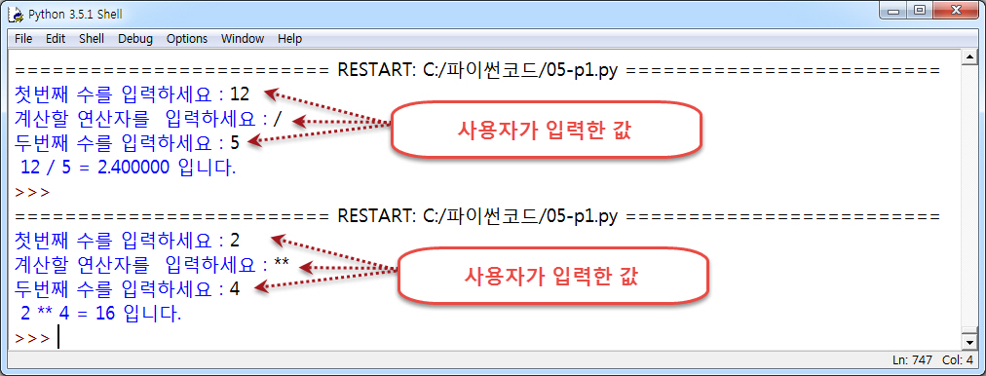

이번 장에서 만들 프로그램 (1)
간단한 계산기 프로그램 소개

Slide 6
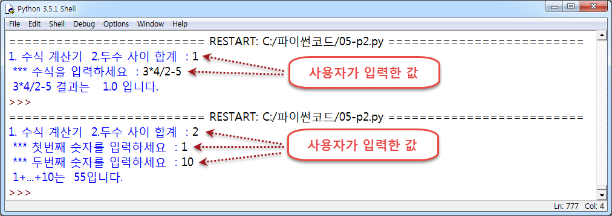

이번 장에서 만들 프로그램 (2)
종합 계산기 프로그램 소개
입력한 수식대로 계산되는 기능과 입력한 두 수 사이에 있는 모든 수의 합계를 내는 기능을 가진 종합 계산기

Slide 7
Section 01 if문으로 참과 거짓을 가려봅시다

Slide 8
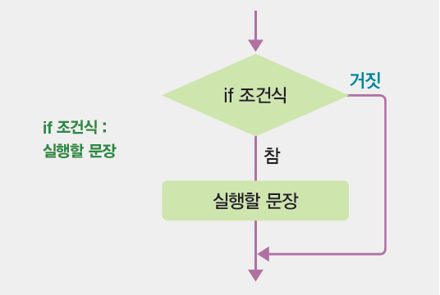

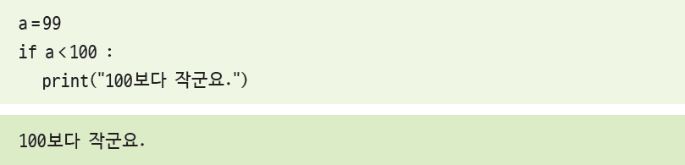

if문으로 참과 거짓을 가려봅시다 (1)
기본 if문
if 조건식 : 에서 조건식이 참이면 실행할 문장이 처리되고, 거짓이면 아무것도 실행하지 않고 프로그램을 종료

Slide 9
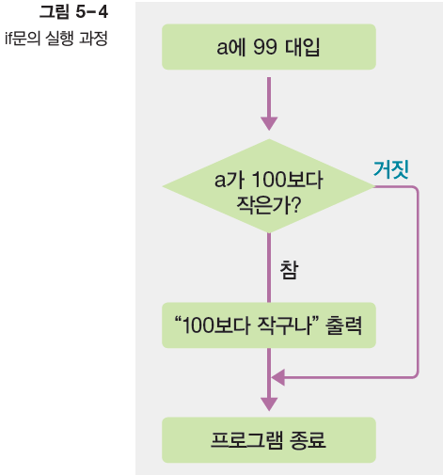
if문으로 참과 거짓을 가려봅시다 (2)
실행 과정

Slide 10
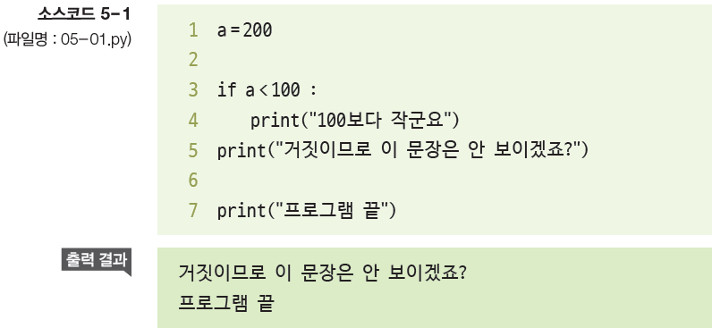
if문으로 참과 거짓을 가려봅시다 (3)
들여 쓰기를 하지 않아 실행 하지 않아야 할 5행까지 실행 됨.
다음과 같이 줄 바꿈을 수정하여 실행

Slide 11
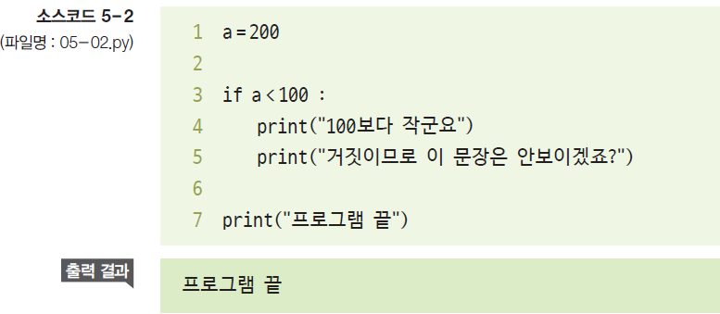
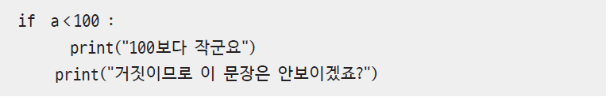
if문으로 참과 거짓을 가려봅시다 (4)
들여쓰기 잘못으로 오류 발생한 경우

Slide 12
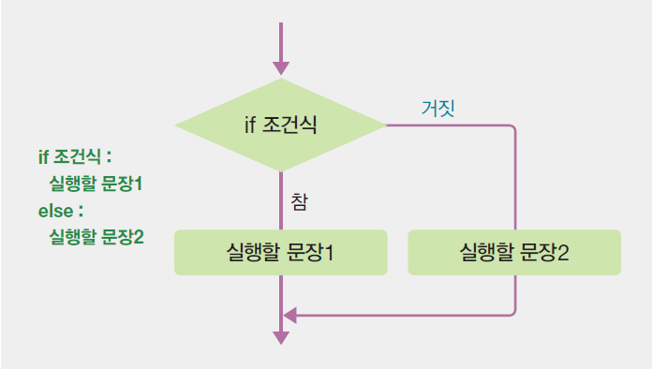

if문으로 참과 거짓을 가려봅시다 (5)
if~else 문
참일 때 실행하는 문장과 거짓일 때 실행하는 문장이 다를 때 사용

Slide 13
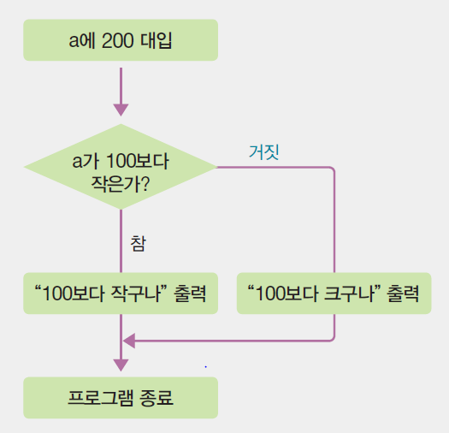
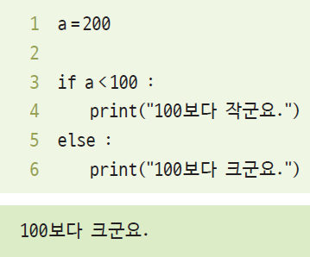



if문으로 참과 거짓을 가려봅시다 (6)

Slide 14
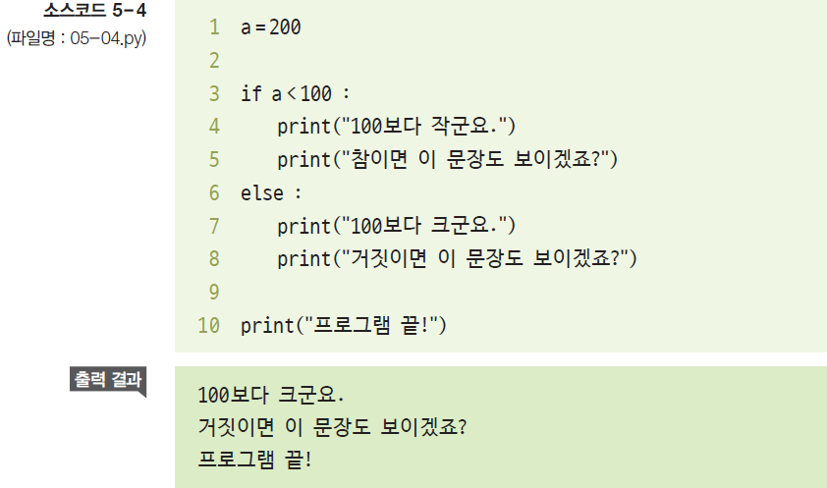
if문으로 참과 거짓을 가려봅시다 (7)

Slide 15
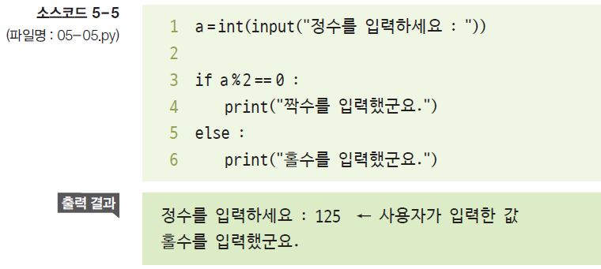
if문으로 참과 거짓을 가려봅시다 (8)
입력한 숫자가 짝수인지 홀수인지 계산하는 프로그램

Slide 16
Section 02 if문 안에 if문이 들어가면 어떻게 될까요?

Slide 17
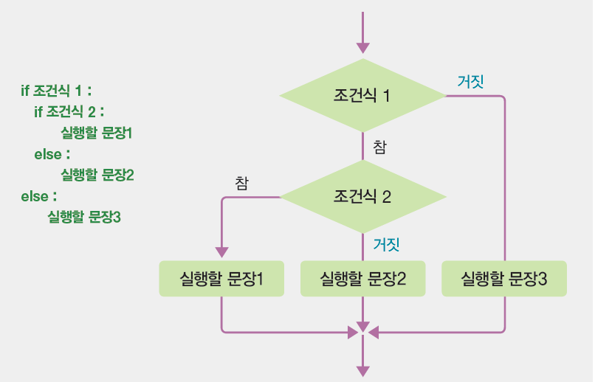

if문 안에 if문이 들어가면 어떻게 될까요?(1)
if ~ else ~ if ~ else문

Slide 18

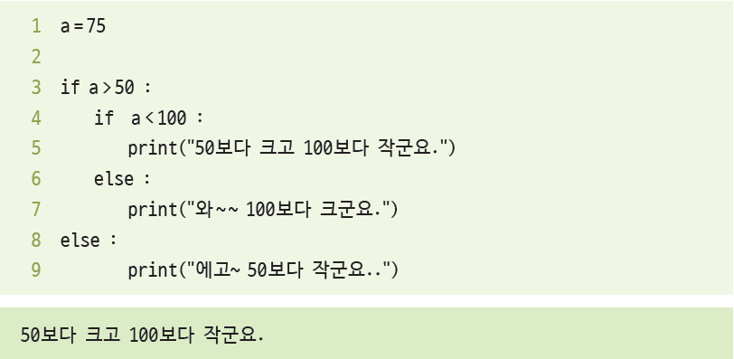

if문 안에 if문이 들어가면 어떻게 될까요?(2)
3행에서 a가 50보다 크면 참이므로 들여쓰기가 된 부분(4행~7행)의 내용을 실행
그 안에서 a가 100보다 작아서 5행을 출력

Slide 19
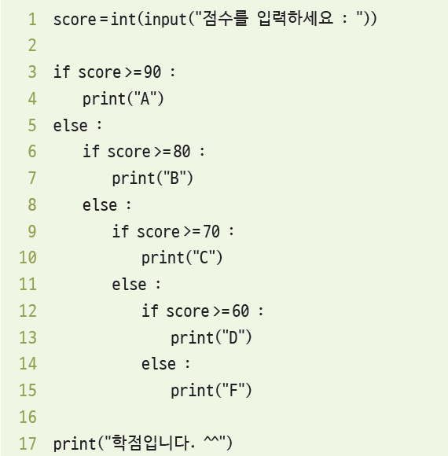

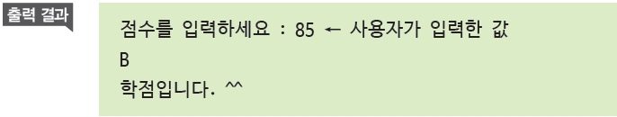
if문 안에 if문이 들어가면 어떻게 될까요?(3)
중첩 if문의 실제 사례

Slide 20

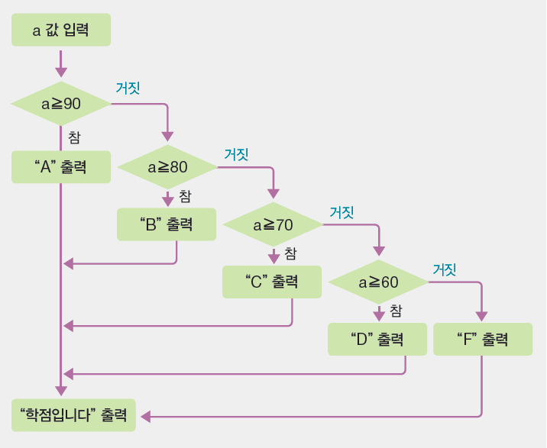
if문 안에 if문이 들어가면 어떻게 될까요?(4)

Slide 21
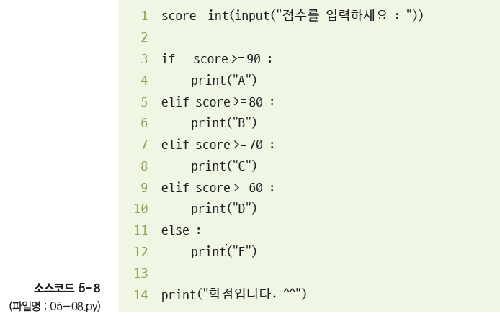
if문 안에 if문이 들어가면 어떻게 될까요?(5)
if ~ elif ~ else문

Slide 22

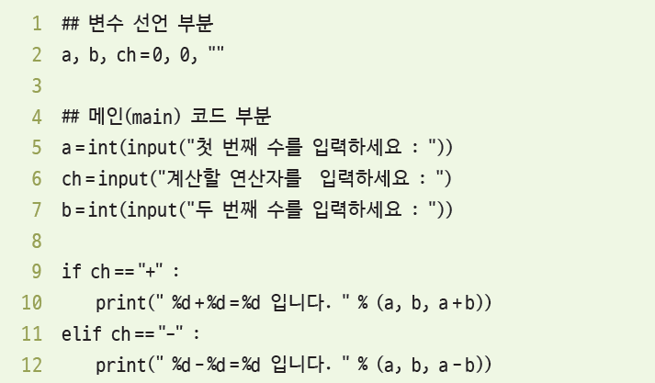
if문 안에 if문이 들어가면 어떻게 될까요?(6)
간단한 계산기 프로그램 완성

Slide 23
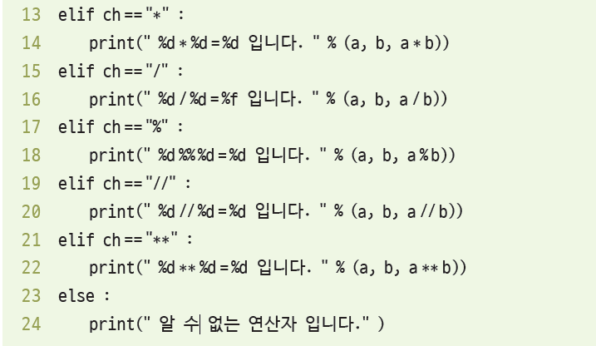
if문 안에 if문이 들어가면 어떻게 될까요?(7)

Slide 24
Section 03 if문을 응용해봅시다

Slide 25
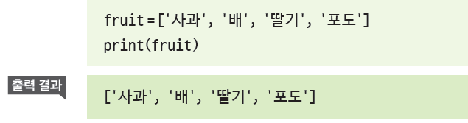
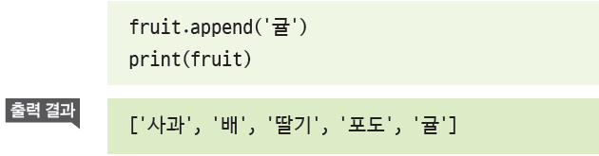
If문을 응용해봅시다 (1)
리스트와 함께 사용
리스트(List)는 여러 개를 한곳에 담아놓은 것
‘리스트이름.append(항목)’ 함수

Slide 26
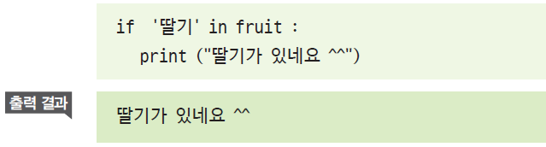
If문을 응용해봅시다 (2)
리스트 확인은 if문을 사용함
‘if 항목 in 리스트 :’ 는 리스트 안에 항목이 있으면 True를 반환

Slide 27
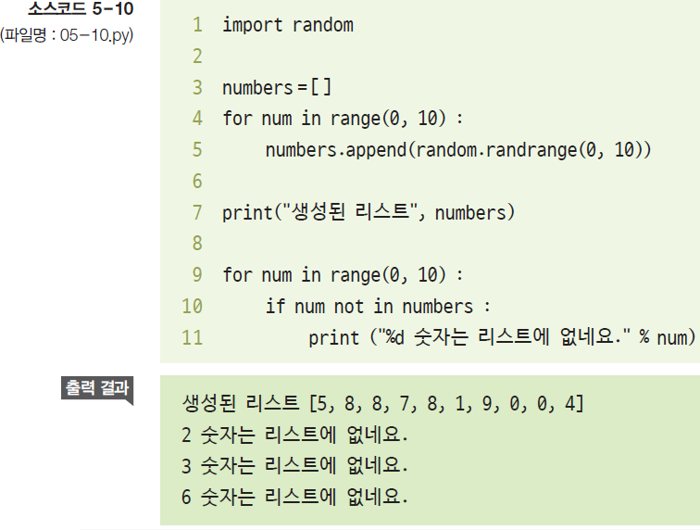
If문을 응용해봅시다 (3)
0부터 9까지 숫자 중에서 리스트 안에 없는 숫자를 찾아내는 프로그램

Slide 28
If문을 응용해봅시다 (4)
‘random.randrange(시작, 끝)’ 함수는 ‘시작’부터 ‘끝-1’까지 숫자 중에서 임의의 숫자를 하나 반환
1행 : randrange() 함수를 사용하기 위해 필요
4행과 9행 : 0부터 9까지 총 10회를 반복.
5행 : random.randrange(0,10)은 0부터 9까지 숫자 중에서 임의의 숫자를 반환
7행 : 생성된 리스트 출력, 이 숫자들은 실행할 때마다 다름.
9행 : 0부터 9까지 num에 넣은 후 10행에서 numbers 리스트에 그 숫자가 없다면 11행에서 숫자가 없다는 메시지를 출력

Slide 29
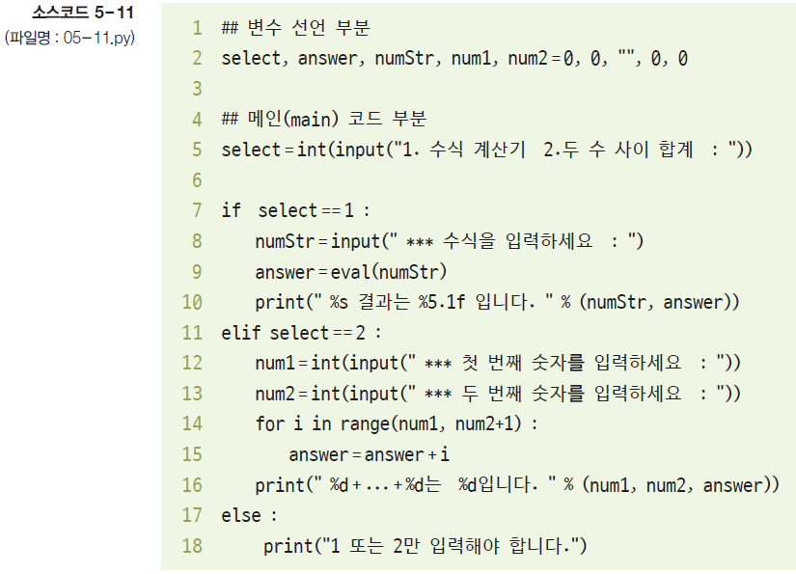
If문을 응용해봅시다 (5)
종합 계산기 프로그램 완성

Slide 30
If문을 응용해봅시다 (6)
실행 후에 1을 입력하면 수식을 계산하는 계산기로 작동
8행 : 수식 자체를 입력
9행 : eval(수식) 함수는 수식을 계산해주는데 아주 유용한 함수
실행 후에 2를 입력하면 두 숫자 사이의 모든 수의 합계를 구함
14행 : for문 안에 range( )로 입력한 숫자 사이를 반복
17행 : 1, 2 외의 숫자를 입력하면 처리하는 오류 메시지

Slide 31
코딩 실습

Slide 32
이번 장에서 만들 프로그램 (1)
간단한 계산기 프로그램 소개 (소스코드 5-9)

Slide 33
이번 장에서 만들 프로그램 (2)
종합 계산기 프로그램 소개 (소스코드 5-11)
입력한 수식대로 계산되는 기능과 입력한 두 수 사이에 있는 모든 수의 합계를 내는 기능을 가진 종합 계산기

